Slide 1
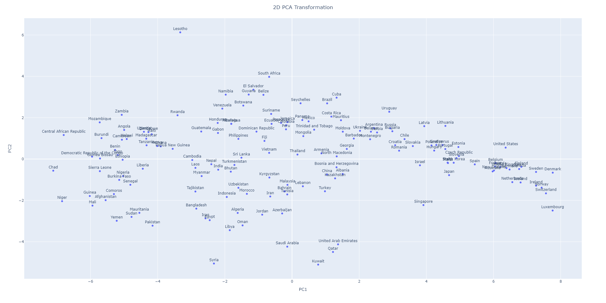

Slide 2
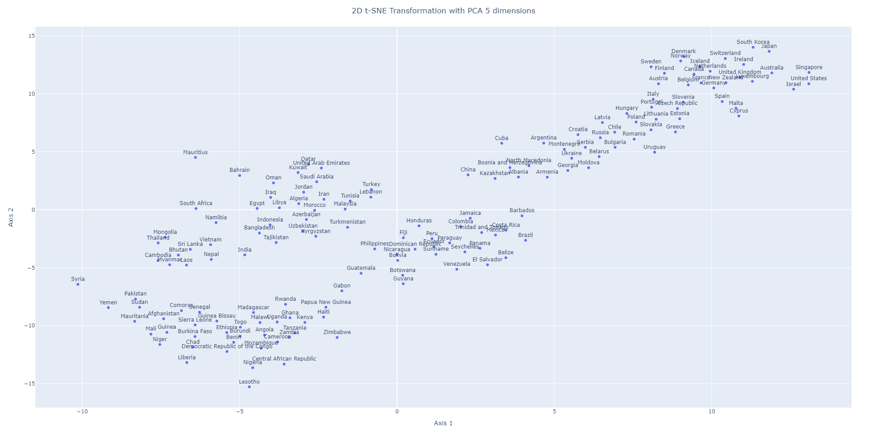

Slide 3




Risques empiriques de la régression linéaire pour chaque attribut

Slide 4




Risques empiriques du classifieur bayésien pour chaque attribut

